Slide 1
机器学习-机器学习实践技巧

Slide 2
1.数据集划分
01 数据集划分
02 评价指标
03 正则化、偏差和方差

Slide 3
1.数据集划分
训练集（Training Set）：帮助我们训练模型，简单的说就是通过训练集的数据让我们确定拟合曲线的参数。
验证集（Validation Set）：也叫做开发集（ Dev Set ），用来做模型选择（model selection），即做模型的最终优化及确定的，用来辅助我们的模型的构建，即训练超参数，可选；
测试集（Test Set）： 为了测试已经训练好的模型的精确度。
三者划分：训练集、验证集、测试集
机器学习：60%，20%，20%；70%，10%，20%
深度学习：98%，1%，1% （假设百万条数据）
数据集
训练集
验证集
测试集
Notes:
留出法（Hold-out Method）：
将数据集直接划分为训练集和测试集（有时还包括验证集）。
通常采用分层采样以保持数据分布的一致性。
划分比例的常见选择是训练集占大部分（例如70%-80%），测试集占剩余部分（例如20%-30%）。对于包含验证集的情况，常见的划分比例是训练集60%-70%、验证集10%-20%、测试集10%-20%。
交叉验证法（Cross-Validation Method）：
将数据集分成K个子集，轮流使用其中一个子集作为测试集，其余K-1个子集作为训练集，重复K次。
这种方法有效降低了数据划分偶然性带来的影响，提高了模型评估的稳定性。
常见形式包括K折交叉验证和留一法交叉验证。其中，K折交叉验证通常选择K=10，而留一法则是在数据集很大时计算成本较高，但在数据集较小时可以提供非常准确的评估。

Slide 4
1.数据集划分
1、留出法（Hold-out Method）：
将数据集直接划分为训练集和测试集（有时还包括验证集）。
通常采用分层采样以保持数据分布的一致性。
划分比例的常见选择是训练集占大部分（例如70%-80%），测试集占剩余部分（例如20%-30%）。对于包含验证集的情况，常见的划分比例是训练集60%-70%、验证集10%-20%、测试集10%-20%。
2、交叉验证法（Cross-Validation Method）：
将数据集分成K个子集，轮流使用其中一个子集作为测试集，其余K-1个子集作为训练集，重复K次。
这种方法有效降低了数据划分偶然性带来的影响，提高了模型评估的稳定性。
常见形式包括K折交叉验证和留一法交叉验证。
Notes:
留出法（Hold-out Method）：
将数据集直接划分为训练集和测试集（有时还包括验证集）。
通常采用分层采样以保持数据分布的一致性。
划分比例的常见选择是训练集占大部分（例如70%-80%），测试集占剩余部分（例如20%-30%）。对于包含验证集的情况，常见的划分比例是训练集60%-70%、验证集10%-20%、测试集10%-20%。
交叉验证法（Cross-Validation Method）：
将数据集分成K个子集，轮流使用其中一个子集作为测试集，其余K-1个子集作为训练集，重复K次。
这种方法有效降低了数据划分偶然性带来的影响，提高了模型评估的稳定性。
常见形式包括K折交叉验证和留一法交叉验证。其中，K折交叉验证通常选择K=10，而留一法则是在数据集很大时计算成本较高，但在数据集较小时可以提供非常准确的评估。

Slide 5
交叉验证
1. 使用训练集训练出k个模型
2. 用k个模型分别对交叉验证集计算得出交叉验证误差（代价函数的值）
3. 选取代价函数值最小的模型
4. 用步骤3中选出的模型对测试集计算得出推广误差（代价函数的值）
Notes:
保持数据分布一致性：无论是采用留出法还是交叉验证法，都需要确保训练集和测试集（以及验证集）中的数据分布是一致的，以避免引入偏差。
避免数据泄露：在划分数据集时，要确保测试集中的数据在训练过程中是不可见的。如果测试集中的数据在训练过程中被泄露给模型，那么模型的性能评估将失去意义。
合理划分比例：根据数据集的大小和任务的要求，合理选择训练集、验证集和测试集的划分比例。一般来说，训练集应该占据大部分数据，而验证集和测试集则应该占据剩余的部分。
考虑数据集规模：对于较小的数据集，可以考虑使用交叉验证等技术来更充分地利用有限的数据。对于较大的数据集，则可以更灵活地划分训练集、验证集和测试集的比例。

Slide 6
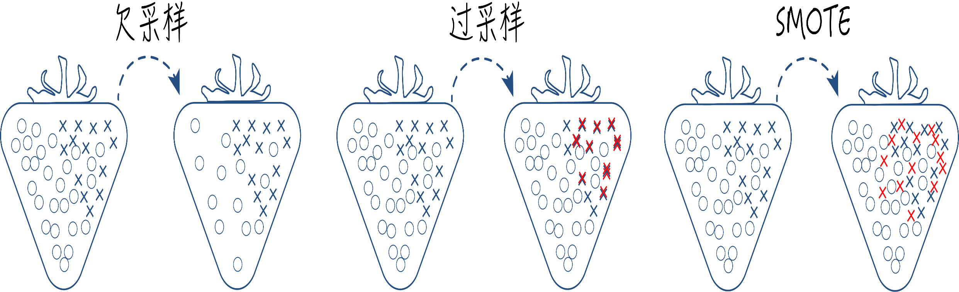
不平衡数据的处理
SMOTE，根据 SMOTE 原文：Synthetic Minority Over-sampling Technique（合成少数类样本的过采样技术）
数据不平衡是指数据集中各类样本数量不均衡的情况.
常用不平衡处理方法有采样和代价敏感学习
采样欠采样、过采样和综合采样的方法.
Notes:
一种合成少数类的过采样技术。它利用k最近邻域算法为少数类样本创建合成数据。具体来说，对于每个少数类样本，SMOTE会从其k个最近邻中随机选择一个样本，并在这两个样本之间的连线上生成新的样本。这种方法有助于增加少数类样本的多样性。
Borderline SMOTE：SMOTE的一种改进版本。它只关注那些位于多数类样本和少数类样本之间的边界样本，并为这些样本生成合成数据。这些边界样本往往是最难以分类的，因此生成这些样本周围的新样本可以提高分类器的性能。Borderline SMOTE有两个变体：Borderline SMOTE-1和Borderline SMOTE-2，它们在生成新样本时采用了不同的策略。

Slide 7
不平衡数据的处理
代价敏感学习
代价敏感学习是指为不同类别的样本提供不同的权重，从而让机器学习模型进行学习的一种方法
比如风控或者入侵检测，这两类任务都具有严重的数据不平衡问题，可以在算法学习的时候，为少类样本设置更高的学习权重，从而让算法更加专注于少类样本的分类情况，提高对少类样本分类的查全率，但是也会将很多多类样本分类为少类样本，降低少类样本分类的查准率。

Slide 8
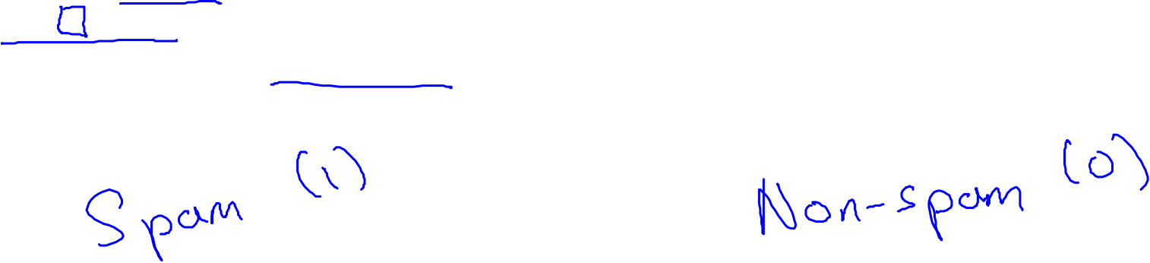
Building a spam classifier
From: cheapsales@buystufffromme.com
To: ang@cs.stanford.edu
Subject: Buy now!
Deal of the week! Buy now!
Rolex w4tchs - $100
Med1cine (any kind) - $50
Also low cost M0rgages available.
From: Alfred Ng
To: ang@cs.stanford.edu
Subject: Christmas dates?
Hey Andrew,
Was talking to Mom about plans for Xmas. When do you get off work. Meet Dec 22?
Alf
Notes:
mortgage 按揭

Slide 9
实际训练中的一个原则：以Building a spam classifier为例
如何花时间降低错误率？
收集大量数据
根据电子邮件路由信息（来自电子邮件标题）开发复杂的功能。
为邮件正文开发复杂的功能，例如“discount”和“discounts”是否应被视为同一个词？“deal”和“Dealer”怎么样？标点符号功能？
开发复杂的算法来检测拼写错误（例如 m0rtgage、med1cine、w4tches。）

Slide 10
2.评价指标
01 数据集划分
02 评价指标
03 正则化、偏差和方差

Slide 11

实际问题：假设你是一个三甲医院的肿瘤科主任，你想花500万聘请一个公司来做一个基于人工智能算法的分类器，来判断患者是否有患有肿瘤，该肿瘤的发病率较低。现在有一家公司找到你说，按照下面的表格和精确率的计算，他们公司可以做到99%以上的分类准确结果。请问，你作为主任，可以单纯凭借这个指标来定夺是否聘请这家公司吗？
 | 预测为正（有肿瘤） | 预测为负（无肿瘤）
实际为正（有肿瘤） | True Positive(TP) | False Negative(FN)
实际为负（无肿瘤） | False Positive(FP) | True Negative(TN)
$$\text{a}ccuracy = \frac{TP+TN}{TP+TN+FP+FN}$$
99%

Slide 12

要是上当了，你就准备拿自己的工资填这个500万的坑吧~~
准备坑你的公司可以这么做：假如他统计了10000个病人，然后他通通预测为没有肿瘤！实际的情况是，这个里面只有十个人是真的患有肿瘤。
 | 预测为正（有肿瘤） | 预测为负（无肿瘤）
实际为正（有肿瘤） | True Positive(TP) 0 | False Negative(FN) 10
实际为负（无肿瘤） | False Positive(FP) 0 | True Negative(TN) 9990
$$\text{a}ccuracy = \frac{TP+TN}{TP+TN+FP+FN}$$
99.9%！！

Slide 13



准确率（accuracy），精确率（precision），召回率（recall），F1值
 | 预测为正（有肿瘤） | 预测为负（无肿瘤）
实际为正（有肿瘤） | True Positive(TP) 8 | False Negative(FN) 2
实际为负（无肿瘤） | False Positive(FP) 1 | True Negative(TN) 9989
$$\text{a}ccuracy = \frac{TP+TN}{TP+TN+FP+FN}$$
$$precision = \frac{TP}{TP+FP}$$
精确率是针对我们预测结果而言的，它表示的是预测为正的样本中有多少是真正的正样本
$$recall = \frac{TP}{TP+FN}$$
召回率是针对我们原来的样本而言的，它表示的是样本中的正例有多少被预测正确了

Slide 14
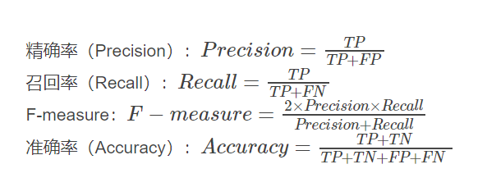
评价指标
1. 正确肯定（True Positive,TP）： 预测为真，实际为真
2. 正确否定（True Negative,TN）：预测为假，实际为假
3. 错误肯定（False Positive,FP）： 预测为真，实际为假
4. 错误否定（False Negative,FN）：预测为假，实际为真
混淆矩阵（confusion_matrix）
 |  | 预测值
 |  | Positive | Negtive
实际值 | Positive | TP | FN
 | Negtive | FP | TN

Slide 15
评价指标
有100张照片，其中，猫的照片有60张，狗的照片是40张。
输入这100张照片进行二分类识别，找出这100张照片中的所有的猫。
正例（Positives）：识别对的
负例（Negatives）：识别错的
识别结果的混淆矩阵
 |  | 预测值
 |  | Positive | Negtive
实际值 | Positive | TP=40 | FN=20
 | Negtive | FP=10 | TN=30

Slide 16
评价指标
正确率（Accuracy）=(TP+ TN)/S
TP+ TN =70，S= 100，则正确率为：
Accuracy =70/100=0.7
精度（Precision）=TP/(TP+ FP)
TP=40，TP+ FP=50。
Precision =40/50=0.8
召回率（Recall）=TP/(TP+ FN)
TP=40，TP+FN =60。则召回率为：
Recall =40/60=0.67
项目 | 符号 | 猫狗的例子
识别出的正例 | TP+FP | 40+10=50
识别出的负例 | TN+FN | 30+20=50
总识别样本数 | TP+FP+TN+FN | 50+50=100
识别对了的正例与负例 | 真正例+真负例=TP+TN | 40+30=70
识别错了的正例与负例 | 伪正例+伪负例=FP+FN | 10+20=30
实际总正例数量 | 真正例+伪负例=TP+FN | 40+20=60
实际总负例数量 | 真负例+伪正例=TN+FP | 30+10=40

Slide 17
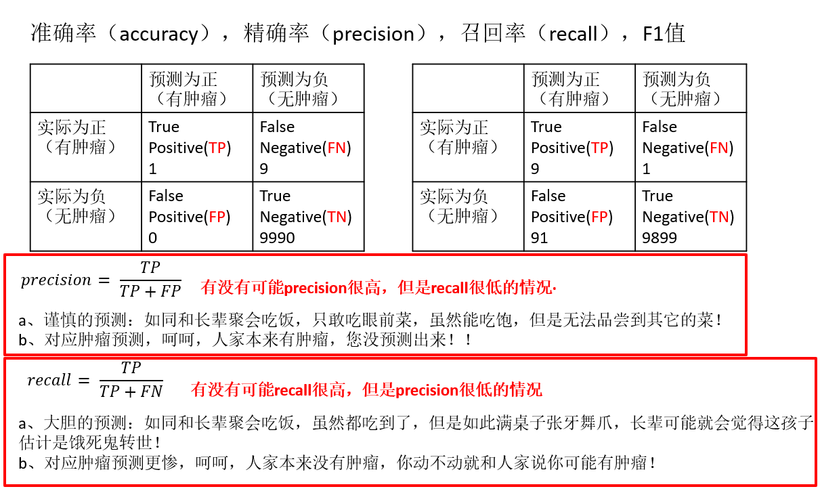
Notes:
Precision value goes high -> FP decreases -> TN increases, TP decreases -> FN increases -> Fail to predict
Recall value goes high -> FN decreases -> TP increases, FP increases -> Bold prediction

Slide 18
3.正则化、偏差和方差
01 数据集划分
02 评价指标
03 正则化、偏差和方差

Slide 19


3.正则化、偏差和方差
为什么要标准化/归一化？
提升模型精度：不同维度之间的特征在数值上有一定比较性，可以大大提高分类器的准确性。
加速模型收敛：最优解的寻优过程明显会变得平缓，更容易正确的收敛到最优解。
$$w_{2}$$
$$w_{2}$$
梯度
梯度
$$w_{1}$$
$$w_{1}$$
Notes:
标准化的目的是将数据转换为均值为0，标准差为1的正态分布（或称为标准正态分布）。这通常是通过从每个数据点中减去平均值，然后除以标准差来实现的。标准化的公式为：
z = (x - μ) / σ
其中：
x 是原始数据点。
μ 是数据的平均值（均值）。
σ 是数据的标准差。
z 是标准化后的数据点。
归一化的目的是将数据缩放到一个特定的范围，通常是[0, 1]或[-1, 1]。归一化通常是通过将数据的最小值和最大值进行线性变换来实现的。最常用的归一化方法是最大最小值归一化（Min-Max Scaling），其公式为：
X_norm = (X - X_min) / (X_max - X_min)
其中：
X 是原始数据点。
X_min 是数据集中的最小值。
X_max 是数据集中的最大值。
X_norm 是归一化后的数据点。

Slide 20
3.正则化、偏差和方差
J
w2
w1
w1
w2
Before Normalization
x2
r=1
J
w2
x2
x1
Normalization
w1
w1
x1
w2
After Normalization

Slide 21
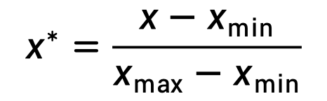


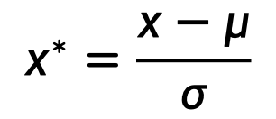
3.正则化、偏差和方差
归一化（最大 - 最小规范化）
Z-Score标准化
$$σ^{2}=\frac{1}{m}\sum_{i=1}^{m}{(x^{\left(i\right)}{−μ)}^{2}}$$
$$x^{∗}=\frac{x−x_{min}}{x_{max}−x_{min}}$$
$$x^{∗}=\frac{x−μ}{σ}$$
$$μ=\frac{1}{m}\sum_{i=1}^{m}{x^{\left(i\right)}}$$
将数据映射到[0,1]区间
处理后的数据均值为0，方差为1
数据归一化的目的是使得各特征对目标变量的影响一致，会将特征数据进行伸缩变化，所以数据归一化是会改变特征数据分布的。
数据标准化为了不同特征之间具备可比性，经过标准化变换之后的特征数据分布没有发生改变。
就是当数据特征取值范围或单位差异较大时，最好是做一下标准化处理。
Notes:
举个例子，一个包含两个特征的数据，其中一个特征取值范围为5000~10000，另一个特征取值范围仅有0.1-1，实际在建模训练时，无论什么模型，第一个特征对模型结果的影响都会大于第二个特征，这样的模型是很难有效做出准确预测的。
数据标准化为了不同特征之间具备可比性，经过标准化变换之后的特征分布没有发生改变。
标准化的目的是将数据转换为均值为0，标准差为1的正态分布（或称为标准正态分布）。这通常是通过从每个数据点中减去平均值，然后除以标准差来实现的。标准化的公式为：
z = (x - μ) / σ
其中：
x 是原始数据点。
μ 是数据的平均值（均值）。
σ 是数据的标准差。
z 是标准化后的数据点。
归一化的目的是将数据缩放到一个特定的范围，通常是[0, 1]或[-1, 1]。归一化通常是通过将数据的最小值和最大值进行线性变换来实现的。最常用的归一化方法是最大最小值归一化（Min-Max Scaling），其公式为：
X_norm = (X - X_min) / (X_max - X_min)
其中：
X 是原始数据点。
X_min 是数据集中的最小值。
X_max 是数据集中的最大值。
X_norm 是归一化后的数据点。

Slide 22
3.正则化、偏差和方差
需要做数据归一化/标准化
线性模型，如基于距离度量的模型包括KNN(K近邻)、K-means聚类、感知机和SVM、神经网络。另外，线性回归类的几个模型一般情况下也是需要做数据归一化/标准化处理的。
不需要做数据归一化/标准化
决策树、基于决策树的Boosting和Bagging等集成学习模型对于特征取值大小并不敏感，如随机森林、XGBoost、LightGBM等树模型，以及朴素贝叶斯，以上这些模型一般不需要做数据归一化/标准化处理。
Notes:
举个例子，一个包含两个特征的数据，其中一个特征取值范围为5000~10000，另一个特征取值范围仅有0.1-1，实际在建模训练时，无论什么模型，第一个特征对模型结果的影响都会大于第二个特征，这样的模型是很难有效做出准确预测的。
数据标准化为了不同特征之间具备可比性，经过标准化变换之后的特征分布没有发生改变。
计算题：
假设我们有一个包含5个数据点的数据集：X={2,4,6,8,10}。

Slide 23
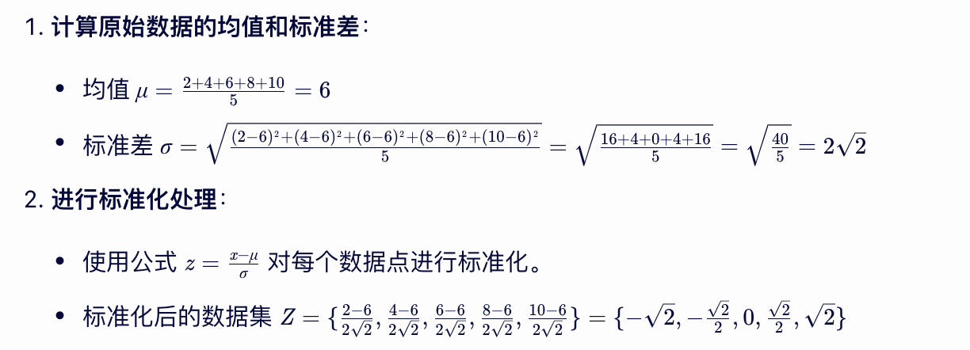
3.正则化、偏差和方差
例题：假设我们有一个包含5个数据点的数据集：X={2,4,6,8,10}。
Notes:
计算题
举个例子，一个包含两个特征的数据，其中一个特征取值范围为5000~10000，另一个特征取值范围仅有0.1-1，实际在建模训练时，无论什么模型，第一个特征对模型结果的影响都会大于第二个特征，这样的模型是很难有效做出准确预测的。
数据标准化为了不同特征之间具备可比性，经过标准化变换之后的特征分布没有发生改变。

Slide 24
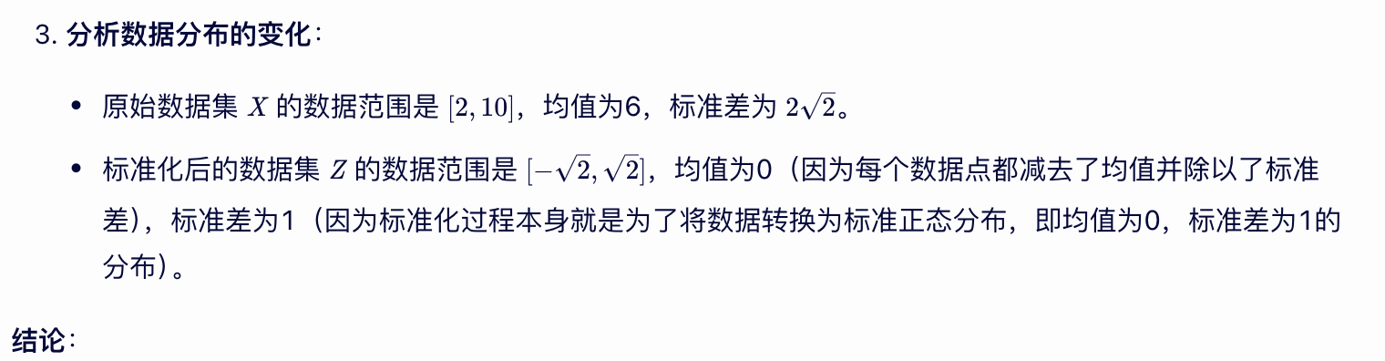
3.正则化、偏差和方差
例题：假设我们有一个包含5个数据点的数据集：X={2,4,6,8,10}。
Notes:
举个例子，一个包含两个特征的数据，其中一个特征取值范围为5000~10000，另一个特征取值范围仅有0.1-1，实际在建模训练时，无论什么模型，第一个特征对模型结果的影响都会大于第二个特征，这样的模型是很难有效做出准确预测的。
数据标准化为了不同特征之间具备可比性，经过标准化变换之后的特征分布没有发生改变。
计算题：
通过计算，我们可以看到标准化处理显著改变了原始数据的分布。原始数据集的均值和标准差分别为6和2
2
​
，而标准化后的数据集则具有均值为0和标准差为1的标准正态分布特性。这种变化使得数据更适合某些机器学习算法，特别是那些对特征尺度敏感的算法。
为了更直观地展示这种变化，你可以绘制原始数据集和标准化后数据集的直方图或散点图进行对比。在实际应用中，标准化是数据预处理中的一个重要步骤，它有助于提高模型的性能和稳定性。

Slide 25
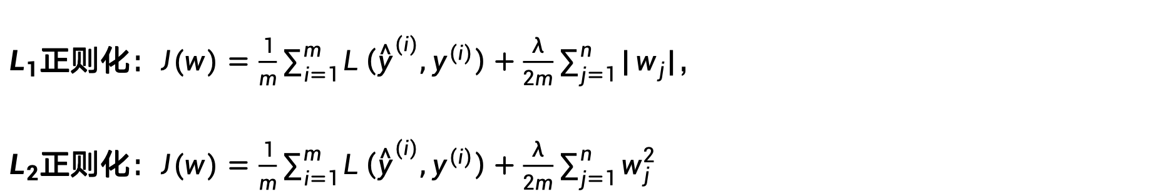
正则化
$L_{1}$正则化：$J(w)=\frac{1}{m}\sum_{i=1}^{m}{L\left({\overset{^}{y}}^{(i)},y^{(i)}\right)}+\frac{λ}{2m}\sum_{j=1}^{n}{|}w_{j}|$，
$L_{2}$正则化：$J(w)=\frac{1}{m}\sum_{i=1}^{m}{L\left({\overset{^}{y}}^{(i)},y^{(i)}\right)}+\frac{λ}{2m}\sum_{j=1}^{n}{w_{j}^{2}}$

Slide 26
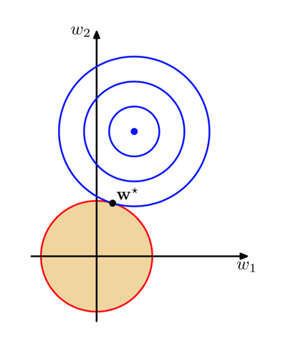
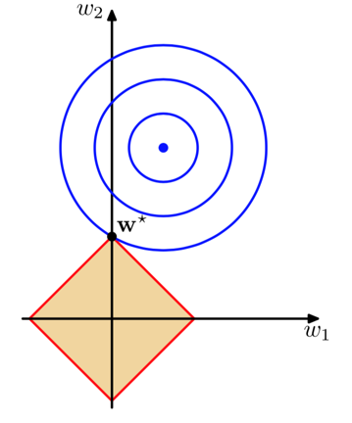
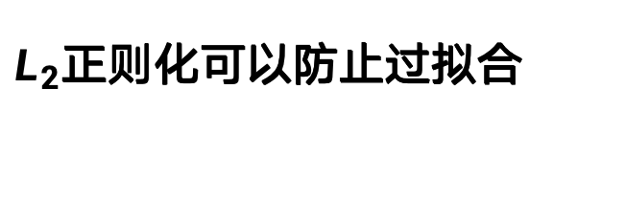
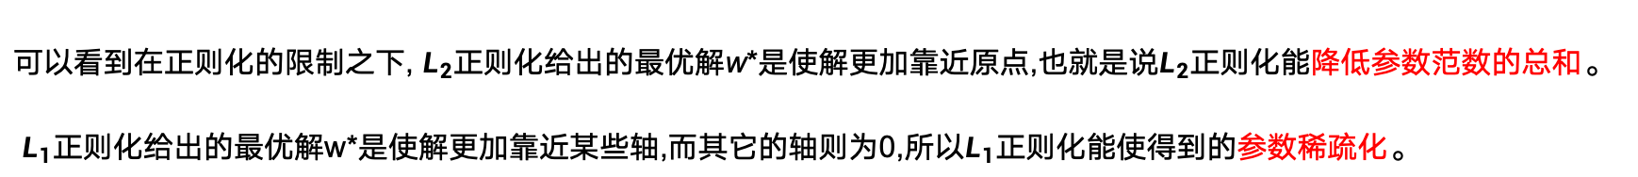
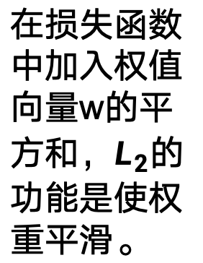
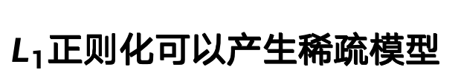
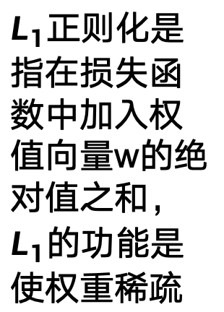
正则化
$L_{1}$正则化是指在损失函数中加入权值向量w的绝对值之和，$L_{1}$的功能是使权重稀疏
在损失函数中加入权值向量w的平方和，$L_{2}$的功能是使权重平滑。
$L_{1}$正则化可以产生稀疏模型
$L_{2}$正则化可以防止过拟合
图上面中的蓝色轮廓线是没有正则化损失函数的等高线，中心的蓝色点为最优解，左图、右图分别为$L_{1}{\text{、}L}_{2}$正则化给出的限制。
可以看到在正则化的限制之下, $L_{2}$正则化给出的最优解w*是使解更加靠近原点,也就是说$L_{2}$正则化能降低参数范数的总和。
$L_{1}$正则化给出的最优解w*是使解更加靠近某些轴,而其它的轴则为0,所以$L_{1}$正则化能使得到的参数稀疏化。
Notes:
如果用的是L1正则化,W最终会是稀疏的,也就是说w向量中有很多0,有人说这样有利于压缩模型,因为集合中参数均为0,存储模型所占用的内存更少.实际上,虽然L1正则化使模型变得稀疏,却没有降低太多存储内存,所以我认为这并不是L1正则化的目的,至少不是为了压缩模型,人们在训练网络时,越来越倾向于使用L2正则化.

Slide 27
正则化
Dropout正则化
x_{[1]}
x_{[2]}
a_{[L]}
DropOut
x_{[3]}
Dropout的功能类似于$L2$正则化，与$L2$正则化不同的是，被应用的方式不同，dropout也会有所不同，甚至更适用于不同的输入范围
keep-prob=1(没有dropout)
keep-prob=0.5(常用取值，保留一半神经元)
在训练阶段使用，在测试阶段不使用！
Notes:
When performing forward pass, keep in mind to divide the result by `keep_prob` to mimic the behavior of normal neurons.

Slide 28
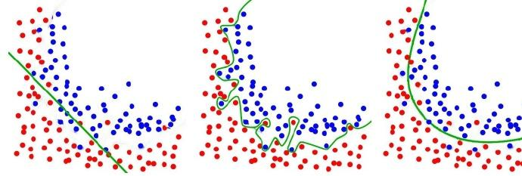
过拟合和欠拟合
欠拟合
过拟合
正合适
Notes:
第一个模型是一个线性模型，欠拟合，不能很好地适应我们的训练集；第二个模型过于强调拟合原始数据，而丢失了算法的本质：预测新数据。我们可以看出，若给出一个新的值使之预测，它将表现的很差，是过拟合，虽然能非常好地适应我们的训练集但在新输入变量进行预测时可能会效果不好；而第三个模型似乎最合适。

Slide 29
过拟合的处理
1.获得更多的训练数据
使用更多的训练数据是解决过拟合问题最有效的手段，因为更多的样本能够让模型学习到更多更有效的特征，减小噪声的影响。
2.降维
即丢弃一些不能帮助我们正确预测的特征。可以是手工选择保留哪些特征，或者使用一些模型选择的算法来帮忙（例如PCA）。
3.正则化
正则化(regularization)的技术，保留所有的特征，但是减少参数的大小（magnitude），它可以改善或者减少过拟合问题。
4.集成学习方法
集成学习是把多个模型集成在一起，来降低单一模型的过拟合风险。

Slide 30
欠拟合的处理
1.添加新特征
当特征不足或者现有特征与样本标签的相关性不强时，模型容易出现欠拟合。通过挖掘组合特征等新的特征，往往能够取得更好的效果。
2.增加模型复杂度
简单模型的学习能力较差，通过增加模型的复杂度可以使模型拥有更强的拟合能力。例如，在线性模型中添加高次项，在神经网络模型中增加网络层数或神经元个数等。
3.减小正则化系数
正则化是用来防止过拟合的，但当模型出现欠拟合现象时，则需要有针对性地减小正则化系数。

Slide 31
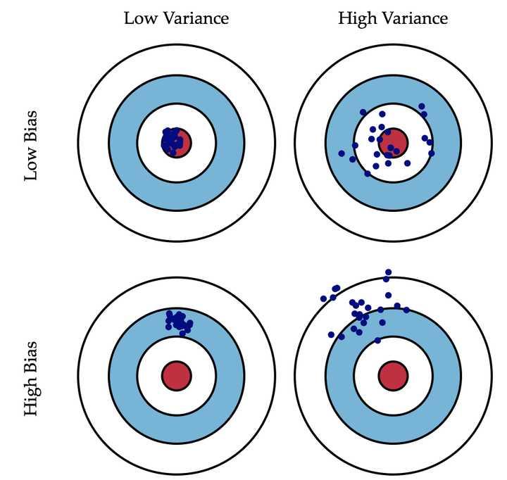
偏差和方差
方差Variance：
描述的是预测值的变化范围，离散程度，也就是离其期望值的距离。方差越大，数据的分布越分散，如右图右列所示。
偏差Bias：
描述的是预测值（估计值）的期望与真实值之间的差距。偏差越大，越偏离真实数据，如右图第二行所示。
低方差
高方差
低偏差
高
偏差
Notes:
https://medium.com/@sahin.samia/ml-series-8-understanding-the-bias-variance-tradeoff-in-machine-learning-1182e78e4d2d
一、高偏差（High Bias）
定义：偏差描述的是模型预测值与真实值之间的期望误差。高偏差指的是模型在训练集和验证集上的表现都很差，即模型无法很好地拟合数据。
原因：
模型过于简单，无法捕捉数据中的复杂关系。
训练数据不足或数据质量不高，导致模型无法学习到有效的特征。
表现：
训练误差和验证误差都较高，且两者之间的差距较小。
模型在训练集和验证集上的性能都较差。
解决方法：
增加模型的复杂度，例如使用更高阶的多项式、添加更多特征等。
收集更多的训练数据，提高数据的质量和多样性。
调整模型的参数，使用更强大的模型结构。
二、高方差（High Variance）
定义：方差描述的是模型在不同训练集上的差异，即模型的泛化能力。高方差指的是模型对训练数据中的噪声或随机性过度敏感，导致模型在训练集上表现很好，但在验证集上表现很差。
原因：
模型过于复杂，包含了过多的参数或特征，导致模型对训练数据的拟合过度。
训练数据中的噪声或无用信息被模型学习到了。
表现：
训练误差较低，但验证误差较高，两者之间的差距较大。
模型在训练集上表现良好，但在验证集或测试集上性能下降。
解决方法：
使用正则化技术，如L1、L2正则化，来限制模型的复杂度，防止过拟合。
增大训练数据量，使模型能够学习到更多的数据特征，提高泛化能力。
使用交叉验证等技术来评估模型的性能，避免过拟合。
使用dropout等技术来随机地使网络中的部分神经元失效，从而降低模型的复杂度

Slide 32
每当我研究机器学习的问题时，我最多只会花一天的时间，就是字面意义上的24小时，来试图很快的把结果搞出来，即便效果不好。坦白的说，就是根本没有用复杂的系统，但是只是很快的得到的结果。即便运行得不完美，但是也把它运行一遍，最后通过交叉验证来检验数据。一旦做完，你可以画出学习曲线，通过画出学习曲线，以及检验误差，来找出你的算法是否有高偏差和高方差的问题，或者别的问题。在这样分析之后，再来决定用更多的数据训练，或者加入更多的特征变量是否有用。
这么做的原因是：这在你刚接触机器学习问题时是一个很好的方法，你并不能提前知道你是否需要复杂的特征变量，或者你是否需要更多的数据，还是别的什么。提前知道你应该做什么，是非常难的，因为你缺少证据，缺少学习曲线。因此，你很难知道你应该把时间花在什么地方来提高算法的表现。但是当你实践一个非常简单即便不完美的方法时，你可以通过画出学习曲线来做出进一步的选择。你可以用这种方式来避免一种电脑编程里的过早优化问题，这种理念是：我们必须用证据来领导我们的决策，怎样分配自己的时间来优化算法，而不是仅仅凭直觉，凭直觉得出的东西一般总是错误的。除了画出学习曲线之外，一件非常有用的事是误差分析。

Slide 33
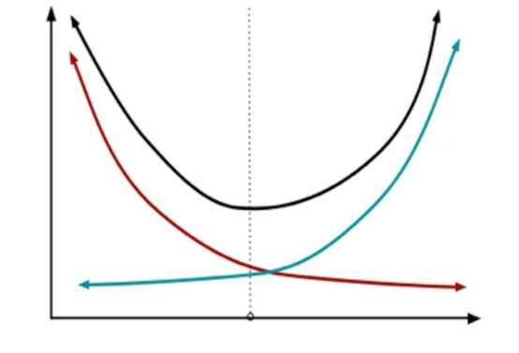
偏差和方差
方差、偏差和模型复杂度
右图是模型复杂度与误差的关系，一般来说，随着模型复杂度的增加，方差会逐渐增大，偏差会逐渐减小，在虚线处，差不多是模型复杂度的最恰当的选择，其“偏差”和“方差”也都适度，才能“适度拟合”。
最
优
模
型
复
杂
度
总体误差
方差
误
差
偏差
2
模型复杂度
Notes:
衡量模型拟合能力：
偏差度量了学习算法的期望预测与真实结果的偏离程度，刻画了学习算法本身的拟合能力。偏差是指模型的预测值与真实数据的偏差程度。
高偏差意味着模型对训练数据的拟合程度不够，通常表现为欠拟合（Underfitting），即模型可能过于简单，没有捕捉到数据中的复杂关系。
低偏差则意味着模型能够很好地拟合训练数据，但也可能导致过拟合，即模型过于复杂，对训练数据中的噪声和细节过于敏感。
通过分析偏差，我们可以判断模型是否过于简单或过于复杂，从而指导我们选择适当的模型复杂度。
如果偏差过大，我们可能需要选择更复杂的模型或增加特征来提高拟合能力。
如果偏差过小且模型表现不佳，则可能是过拟合导致的，此时我们需要考虑简化模型或使用正则化等方法来减少过拟合。
衡量模型稳定性：
方差描述了模型在不同训练数据集上的预测结果的波动程度。它反映了模型对训练数据的敏感性。
高方差意味着模型对训练数据中的噪声和细节过于敏感，容易过拟合（Overfitting）。过拟合的模型在训练数据上表现很好，但在新的、未见过的数据上表现差。
低方差则意味着模型在不同数据集上的预测结果相对稳定，具有较好的泛化能力。
优化模型性能：
通过分析方差，我们可以判断模型是否过于敏感于训练数据的变化，从而指导我们采取适当的措施来减少方差。
如果方差过大，我们可能需要增加训练数据、使用正则化技术或简化模型来减少过拟合。
如果方差过小且模型表现良好，则说明模型具有较好的泛化能力，我们可以进一步优化模型参数以提高性能。

Slide 34
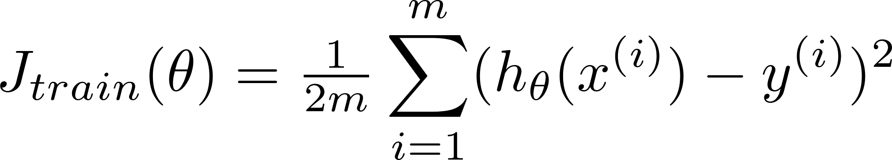
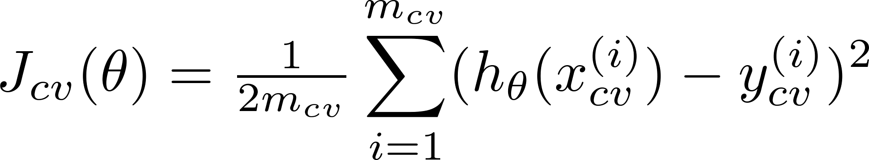
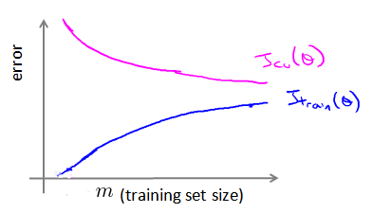
Learning curves
如果我们有100行数据，我们从1行数据开始，逐渐学习更多行的数据。思想是：当训练较少行数据的时候，训练的模型将能够非常完美地适应较少的训练数据，但是训练出来的模型却不能很好地适应交叉验证集数据或测试集数据
Notes:
The reason why the training error will increase is that the training set increases, thus leading to more error values.

Slide 35

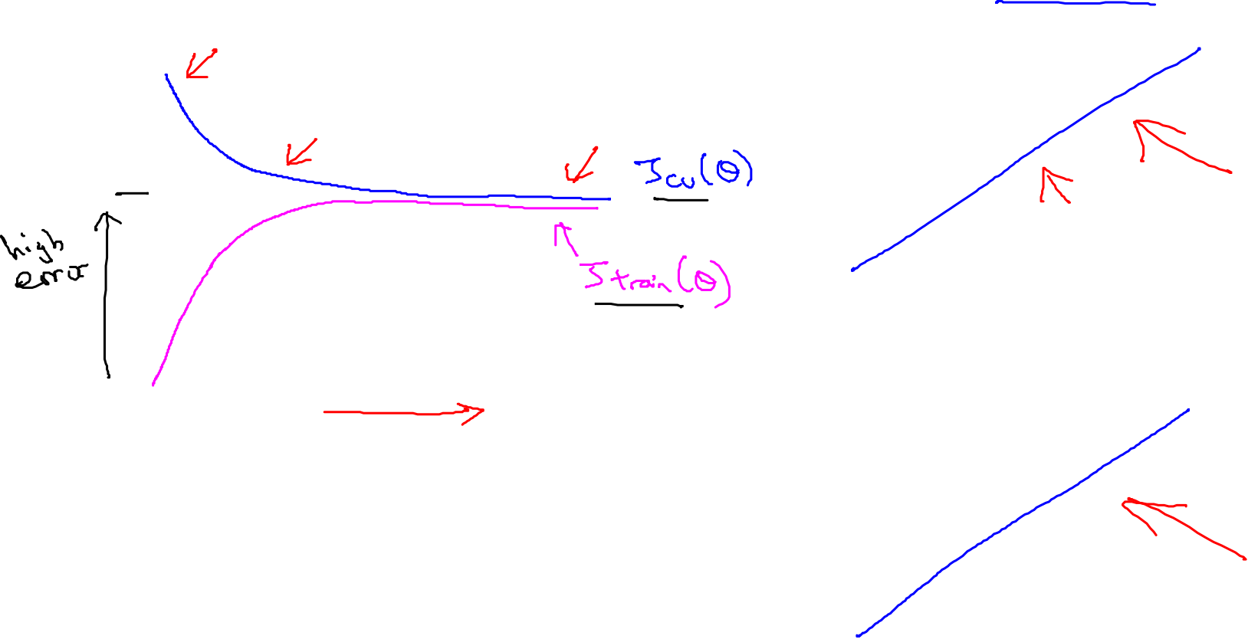
高偏差-High bias-欠拟合
price
error
Desired Performance
size
(training set size)
price
If a learning algorithm is suffering from high bias, getting more training data will not (by itself) help much.
size

Slide 36
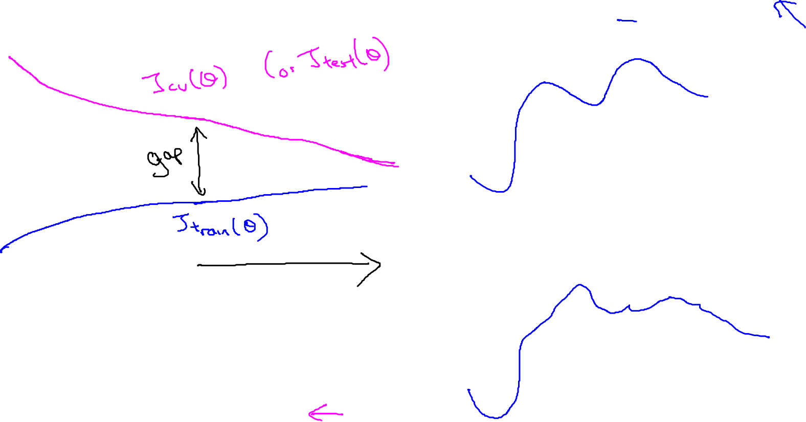
高方差-High variance-过拟合
error
price
Desired Performance
size
(training set size)
price
If a learning algorithm is suffering from high variance, getting more training data is likely to help.
size

